Slide 1
Analysez les ventes d'une librairie avec R ou Python
Sounfountera Sidi Yeya

Slide 2
Sommaire
Missions du projet
Le traitement des données
Le traitement des données (jointures)
Introduction
Le chiffre d’affaire
L’évolution du chiffre d'affaires avec la moyenne mobile
Le chiffre d’affaires par mois
le chiffre d’affaires mobile par mois
Le chiffre d’affaires par catégorie
Le nombre de clients par mois
Le nombre de transactions
Les tops des ventes
Les tops flops des ventes
Le tops CA pour chaque mois
La répartition des clients par catégorie
La répartition du chiffre d'affaire pour les clients BtoB
La courbe de Lorenz sur le CA des clients
Test de Shapiro pour les variables continues
Le lien entre le genre d’un client et les catégories des livres achetés
Le lien entre la catégorie et le nombre de vente
Le lien entre la catégorie et le chiffre d’affaire
Le nombre d'achat et l'âge moyenne avec un nuance de point
Le lien entre l'âge des clients et le montant total des achats
Le nombre d‘âge par catégorie
Le lien entre l'âge des clients et la fréquence d’achat
Le lien entre l'âge des clients et la taille du panier moyen

Slide 3
Missions du projet
Il s’agit de déterminer :
Chiffre d’affaires avec la moyenne mobile,
Chiffre d’affaires par catégorie,
Nombre de clients par mois,
Nombre de transactions,
Nombre de produits vendus,
Les tops,
Les flops,
La répartition par catégorie,
Répartition du chiffre d'affaires pour les clients BTOB,
Courbe de Lorenz,
Le lien entre le genre d’un client et les catégories des livres achetés,
Le lien entre l'âge des clients et le montant total des achats,
Le lien entre l'âge des clients et la fréquence d’achat,
Le lien entre l'âge des clients et la taille du panier moyen,
Le lien entre l'âge des clients et la catégorie des livres achetés.

Slide 4
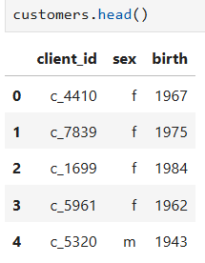
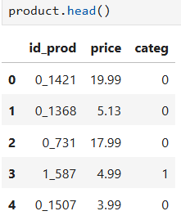
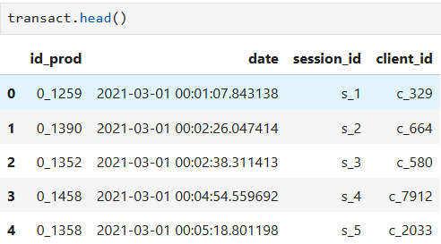
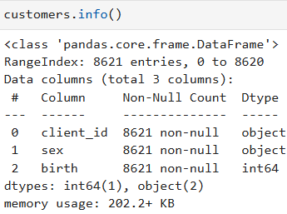
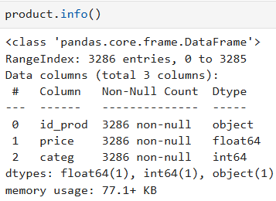
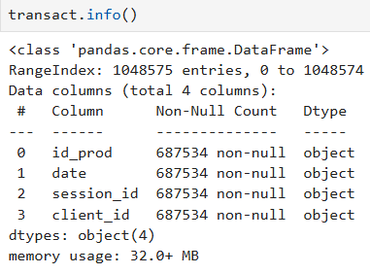
Le traitement des données
Pour la mission, il nous été mise à disposition trois (03) dataframes à savoir :
(customers (3 colonnes / 8.621 lignes), products (3 colonnes / 3.286 lignes), Transactions (4 colonnes / 1.048.575 lignes),
nous avons effectuer une vérification de la clé primaire sur les dataframes) par la suite nous avons nettoyer le dataframe transact avec un dropna inplace=True

Slide 5
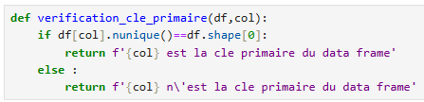
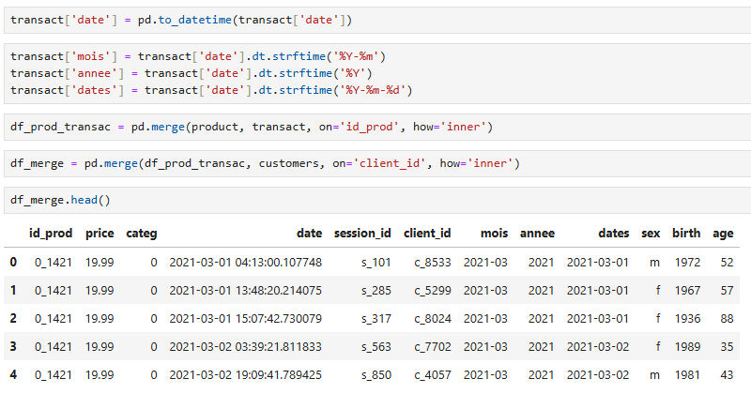
Le traitement des données (jointures)
Nous avons détermine les clé unique avec la fonction « def verification_cle_primaire » avant de faire les jointures pour le reste des analyse

Slide 6
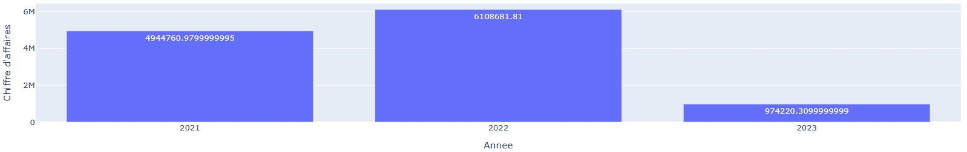
Analyses des indicateurs de ventes
Nous avons un chiffre d'affaires total de : 12.027.663 €
Avec un chiffre d'affaire total par année :
2021 → 4.944.760.98 €
2022 → 6.108.681.81 €
2023 → 974.220.31 €

Slide 7
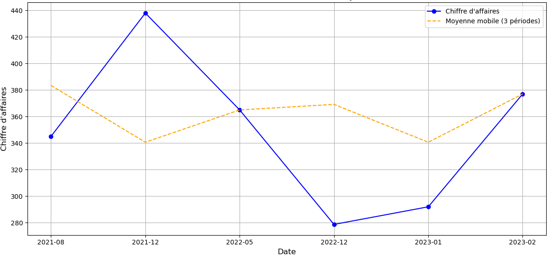
Analyses des indicateurs de ventes
L’évolution du chiffre d'affaires avec la moyenne mobile
Nous avons une évolution du chiffre d’affaire avec le chiffre d’affaire de la moyenne mobile
D'août 2021 à décembre 2021 : Le chiffre d'affaires augmente fortement, passant d'environ 340 à 440. La moyenne mobile suit cette tendance à la hausse, mais avec un certain retard, car elle lisse les variations.
De décembre 2021 à décembre 2022 : Le chiffre d'affaires chute considérablement, atteignant un point bas autour de 280. La moyenne mobile reflète cette baisse, mais de manière moins prononcée.
De décembre 2022 à février 2023 : Le chiffre d'affaires remonte, passant d'environ 280 à près de 380. La moyenne mobile suit également cette remontée.

Slide 8
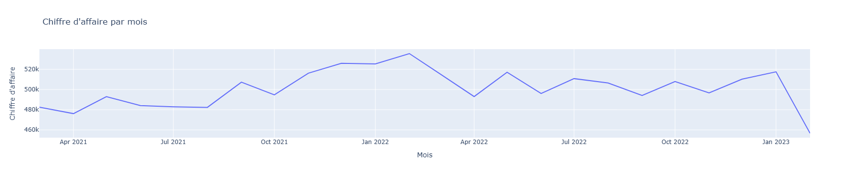
Analyses des indicateurs de ventes
Le chiffre d’affaires par mois
Avril 2021 à octobre 2021 : Le chiffre d'affaires est relativement stable, fluctuant légèrement autour de 480k-490k. On peut considérer cette période comme une phase de stagnation relative.
Octobre 2021 à janvier 2022 : Une augmentation significative du chiffre d'affaires se produit, atteignant un pic au-dessus de 520k en janvier 2022. Cette hausse peut être liée à des facteurs saisonniers, à des campagnes marketing réussies ou à d'autres événements spécifiques.
Janvier 2022 à avril 2022 : Une chute du chiffre d'affaires suit le pic de janvier, ramenant les valeurs à des niveaux comparables à ceux du début de l'année 2021.
Avril 2022 à janvier 2023 : Le chiffre d'affaires continue de fluctuer, avec des hausses et des baisses. Avec une tendance à la baisse vers la fin de la période, culminant avec une chute notable en janvier 2023.

Slide 9
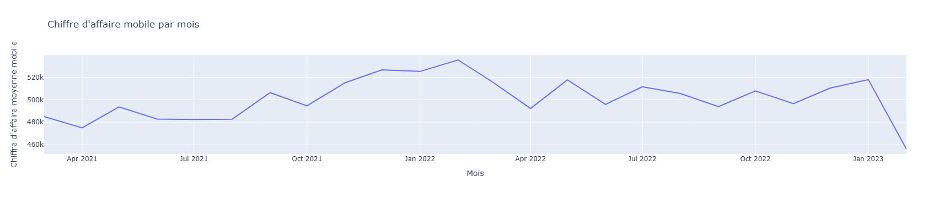
Analyses des indicateurs de ventes
Le chiffre d’affaires mobile par mois
Avril 2021 à octobre 2021 : Le chiffre d'affaires mobile est relativement stable, fluctuant légèrement autour de 480k-490k. On peut parler d'une période de stagnation relative.
Octobre 2021 à janvier 2022 : Une augmentation notable du chiffre d'affaires mobile se produit, culminant à un pic au-dessus de 520k en janvier 2022. Cela pourrait correspondre à une période de forte activité, peut-être liée à des événements saisonniers (fêtes de fin d'année, soldes, etc.).
Janvier 2022 à avril 2022 : Une chute du chiffre d'affaires mobile suit le pic de janvier, ramenant les valeurs à des niveaux comparables à ceux du début de l'année 2021.
Avril 2022 à janvier 2023 : Le chiffre d'affaires mobile continue de fluctuer, avec une succession de hausses et de baisses. On note une tendance à la baisse vers la fin de la période, avec une chute marquée en janvier 2023.

Slide 10
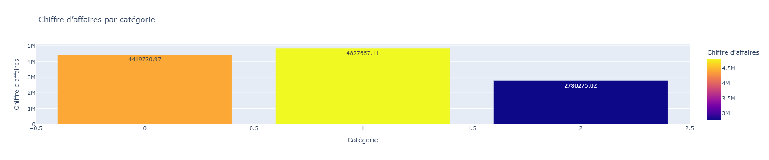
Analyses des indicateurs de ventes
Le chiffre d’affaires par catégorie
Catégorie 1 : Elle génère le chiffre d'affaires le plus élevé, avec une valeur de 4.877.657.
Catégorie 0 : Elle arrive en deuxième position, avec un chiffre d'affaires de 4.419.730.
Catégorie 2 : Elle génère le chiffre d'affaires le plus faible, avec une valeur de 2.780.275.
Nous pouvons observer la contribution de chaque catégorie au chiffre d'affaires total.
La catégorie 1 est significativement plus performante que les deux autres. La catégorie 2 est nettement en retrait.

Slide 11
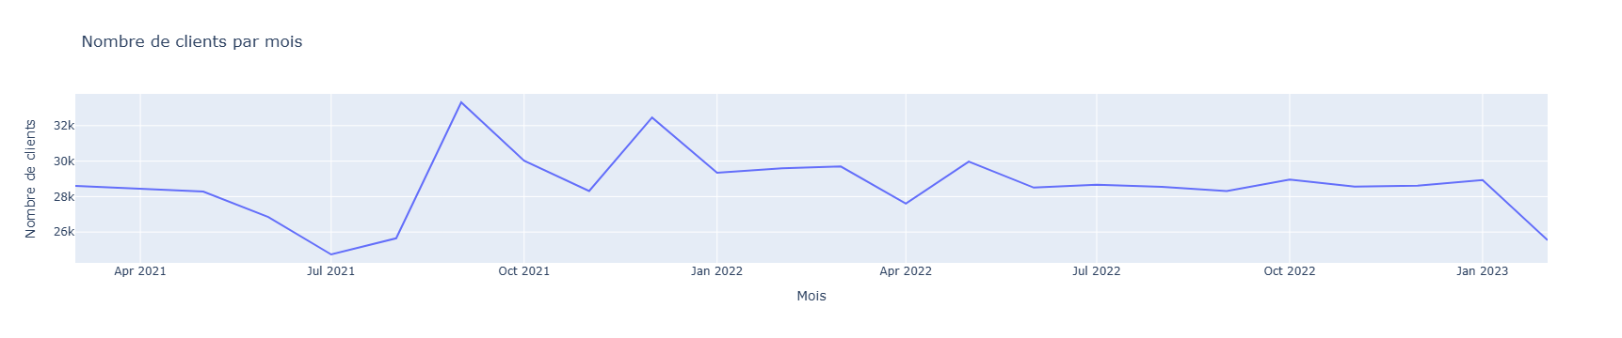
Analyses des indicateurs de ventes
Le nombre de clients par mois
Avril 2021 à juillet 2021 : On observe une légère diminution du nombre de clients allant de 28.601 en Mars 2021 contre 24.738 en Juillet 2021.
Juillet 2021 à octobre 2021 : Nous avons une forte augmentation du nombre de clients, atteignant un pic en octobre 2021.
Octobre 2021 à janvier 2022 : Le nombre de clients diminue ensuite, avant de remonter légèrement en janvier 2022.
Janvier 2022 à avril 2022 : On constate une nouvelle baisse.
Avril 2022 à octobre 2022 : Le nombre de clients fluctue, avec une légère tendance à la hausse puis une stabilisation.
Octobre 2022 à janvier 2023 : On constate une nouvelle diminution du nombre de clients, la plus marquée de toute la période

Slide 12
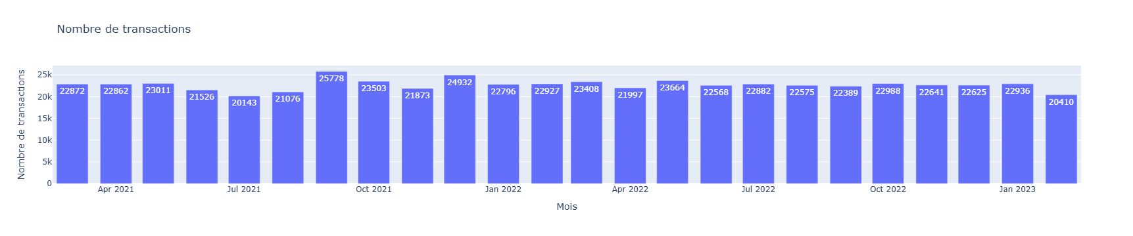
Analyses des indicateurs de ventes
Le nombre de transactions
La plupart des mois affichent un nombre de transactions compris entre 22.000 et 24.000. Cela montre une activité relativement constante.
En Juillet 2021, On observe une baisse significative du nombre de transactions, avec environ 20.143 transactions.
En Octobre 2021, nous avons un pic important est visible, avec environ 25.778 transactions.
On observer en Janvier 2023 une baisse importante, avec environ 20.410 transactions.

Slide 13
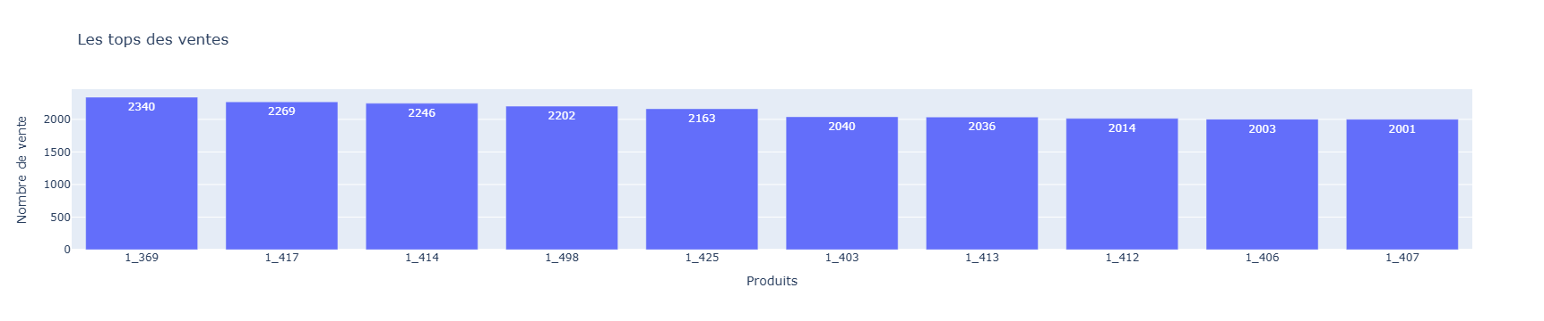
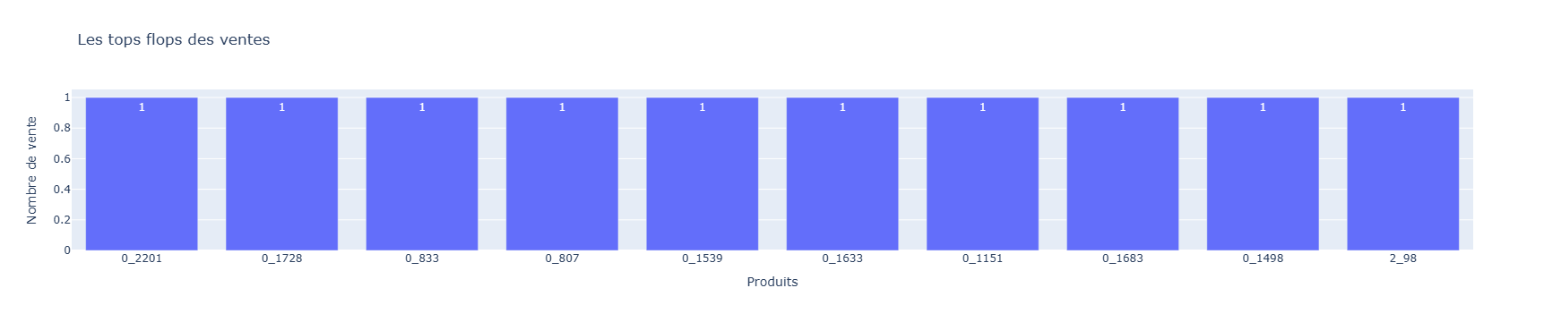
Analyses des indicateurs de ventes
Pour le nombre de produits vendus, nous avons une vente totale de : 687.534 avec des tops 10 des ventes et des flops ci-dessous
TOP 10 des ventes, nous allons calculer sans prendre en compte les clients BtoB
TOP 10 des flops, nous allons calculer sans prendre en compte les clients BtoB

Slide 14
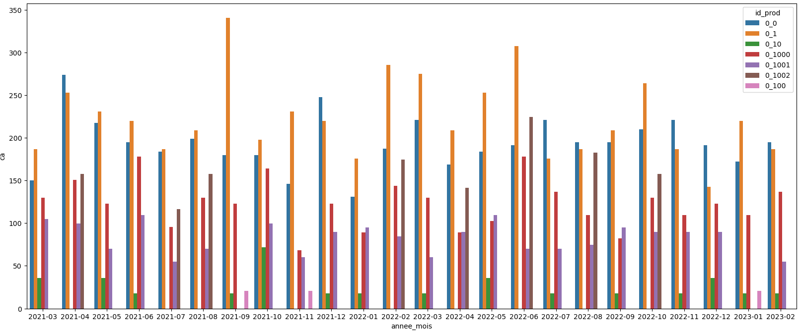
Analyses des indicateurs de ventes
Le tops CA pour chaque mois
Nous avons le TOP CA pour chaque mois des produits, on observe un PIC sur la période 09-2021 pour le produit 0_1 avec une baisse sur la période de fin d’année qui est comparable 05-2021, 06-2021, 08-2021, 10-2021, 01-2022, 04-2022, 08-2022, 09-2022, 11-2022, 12-2022 et 01-2023

Slide 15
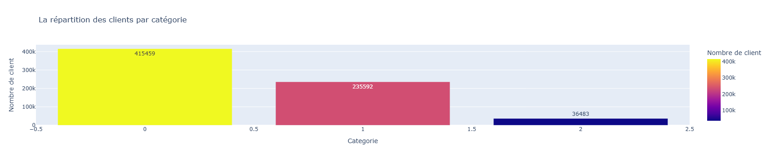
Analyses des indicateurs de ventes
La répartition des clients par catégorie
Nous comptons un plus grand nombre de clients, avec 415.459 clients pour la catégorie 0.
Avec une deuxième position pour la catégorie 1 pour un nombre de clients de 235.597.
Et la catégorie 2 compte le moins de clients, avec seulement 36.483 clients.

Slide 16
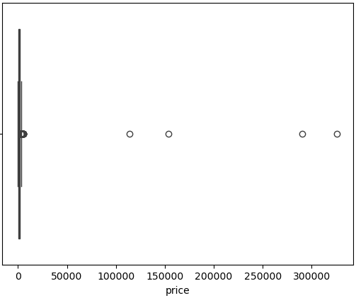
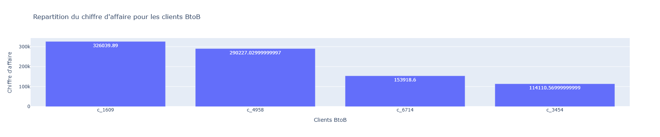
Analyses des indicateurs de ventes
La répartition du chiffre d'affaire pour les clients BtoB
Le nombre de Outliers est de : 4
Le client c_1609 génère le chiffre d'affaires le plus important, avec 326.039.
Le client c_4958 arrive en deuxième position en termes de chiffre d'affaires, avec 290.227.
Le client c_6714 génère un chiffre d'affaires de 153.918.
Le client c_3454 génère le chiffre d'affaires le plus faible des quatre, avec 114.110.

Slide 17
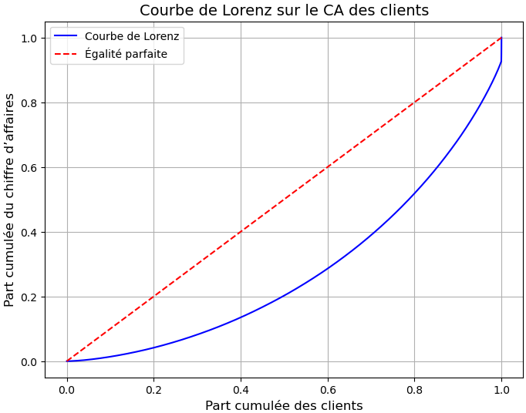
Analyses des indicateurs de ventes
La courbe de Lorenz sur le CA des clients avec un Coefficient de Gini : 0.4418
Nous avons une distribution du chiffre d'affaires inégale mais modérée entre les clients.
Cela signifie qu'une partie des clients génère une part plus importante du CA que les autres, mais cette concentration n'est pas excessive.

Slide 18
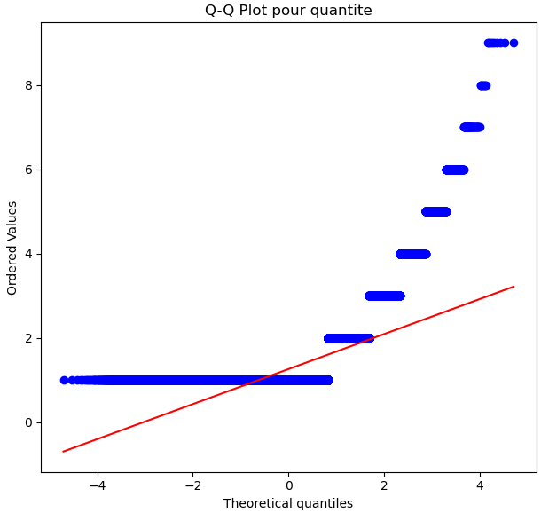
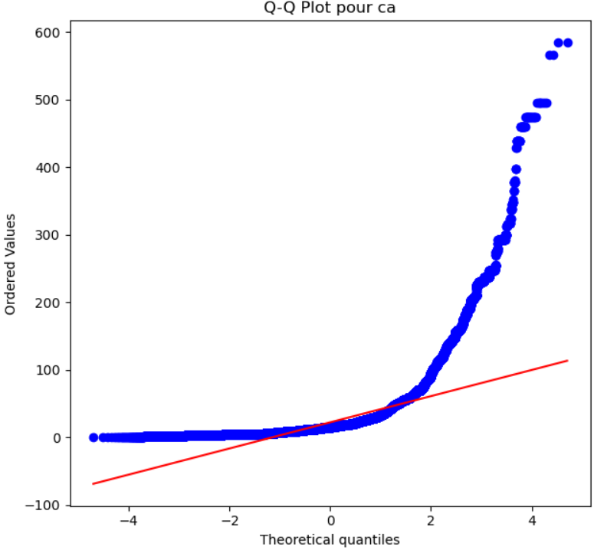
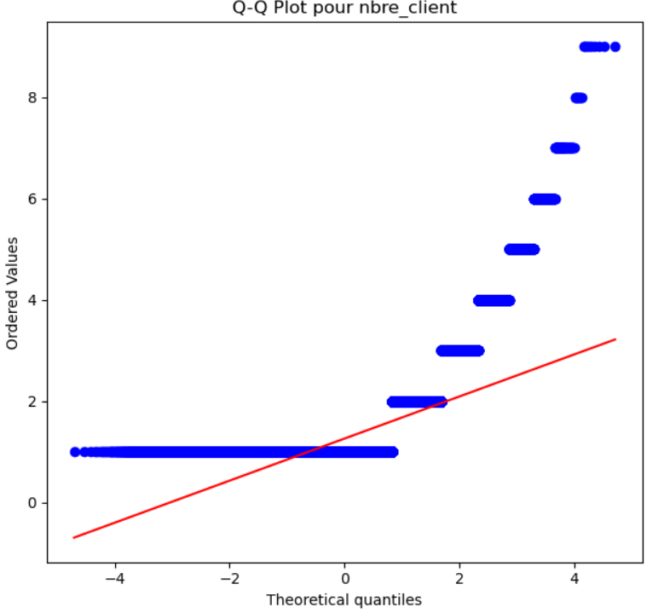
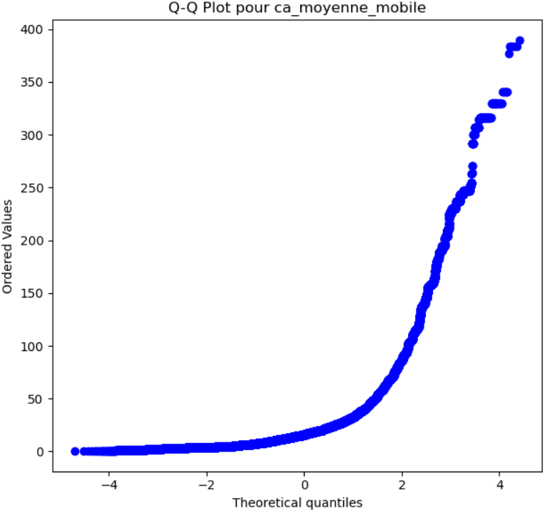
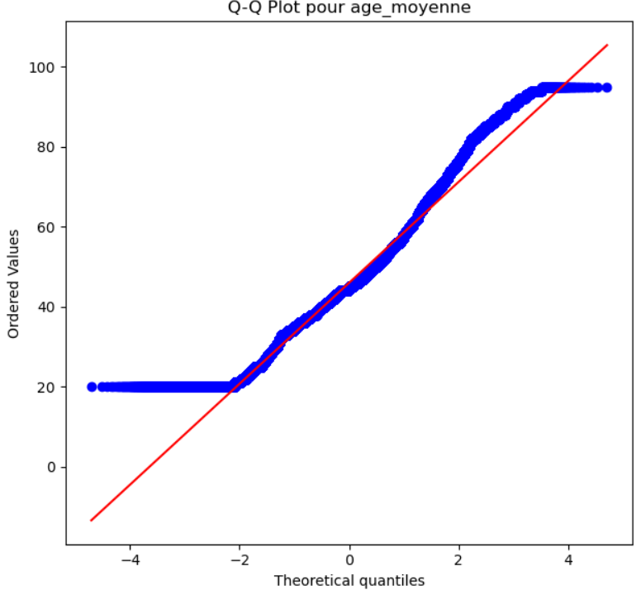
Analyses des indicateurs de ventes
Test de Shapiro pour les variables continues
Les données ne suivent pas une distribution normale.

Slide 19
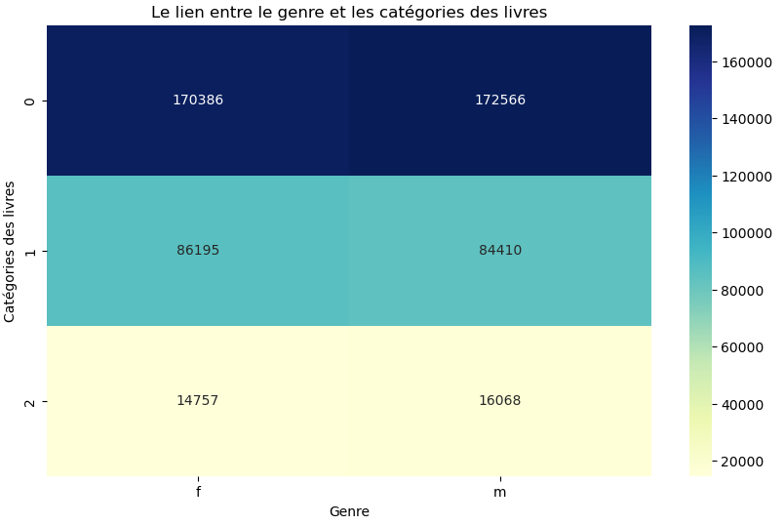
Analyses des indicateurs de ventes
Le lien entre le genre d’un client et les catégories des livres achetés
Avec le test Khi-2, nous avons un rejet de l'hypothèse nulle car Il existe une association significative entre le genre et les catégories des livres achetés.
Test de Levene : p-value = 0.0000 (Non homogènes)
Test ANOVA :
- Statistique F = 5144.7903
- p-value = 0.0000
Conclusion : Nous rejetons l'hypothèse nulle.
Les moyennes des groupes sont significativement différentes.

Slide 20
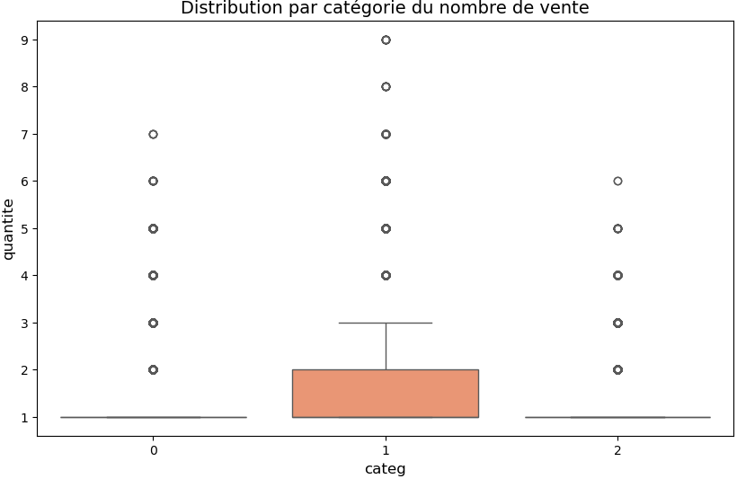
Analyses des indicateurs de ventes
Test annova entre la catégoriel et la variable continues
Le lien entre la catégorie et le nombre de vente
Nous avons quelques outliers pour chaque catégorie, ce qui s‘explique par la présence des clients BtoB.
Nous avons une forte variance de vente des produits de catégorie 1.
Pour les catégories 0 et 2, il n'y a pas de forte variance, les valeurs sont concentrées au niveau de la médiane
Test de Levene : p-value = 0.0000 (Non homogènes)
Test ANOVA :
- Statistique F = 5144.7903
- p-value = 0.0000
Conclusion : Nous rejetons l'hypothèse nulle. Les moyennes des groupes sont significativement différentes.

Slide 21
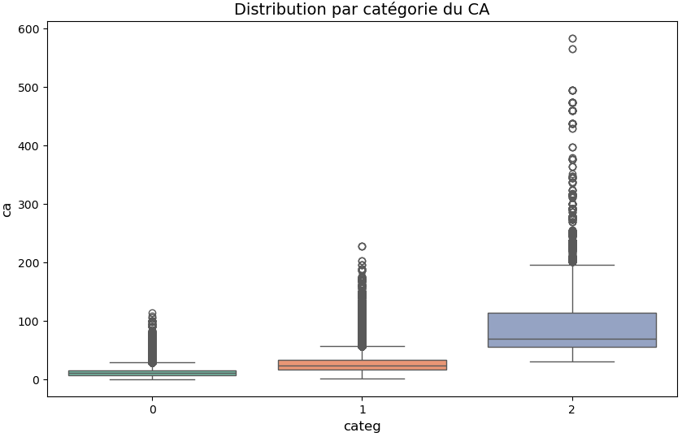
Analyses des indicateurs de ventes
Test annova entre la catégoriel et la variable continues
Le lien entre la catégorie et le chiffre d’affaire
Nous avons une forte variance du chiffre d'affaires pour les produits de catégorie 2.
En comparant les deux box plot, nous constatons une forte vente pour les produits de catégorie 1, mais le chiffre d'affaires n’est pas élevé à cause de la valeur de ces produits, ce qui facilite leur vente.
Test de Levene : p-value = 0.0000 (Non homogènes)
Test ANOVA :
- Statistique F = 305870.1440
- p-value = 0.0000
Conclusion : Nous rejetons l'hypothèse nulle. Les moyennes des groupes sont significativement différentes.

Slide 22
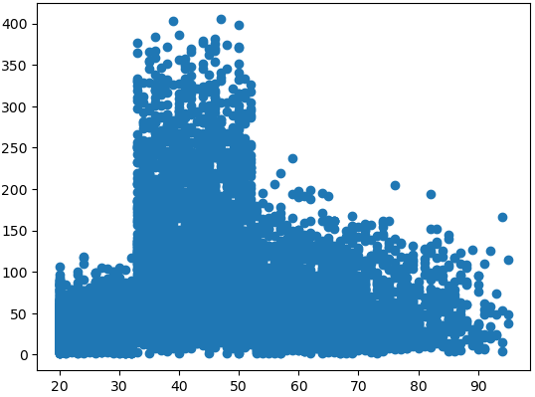
Analyses des indicateurs de ventes
Le nombre d'achat et l'âge moyenne avec un nuance de point
Entre 32 et 55 ans : Nous constatons que la majorité des achats sont effectués par des personnes de cette tranche d'âge. Aussi on observe un pic plus élevé entre cette tranche, montrant que c'est la période où le nombre d'achats est le plus élevé.
Baisse après 55 ans : Après 55 ans, nous avons une baisse du nombre d'achats avec l'âge avec des points qui diminue considérablement.
Quelques achats avant 30 ans : Nous avons un nombre beaucoup plus faible comparé à la tranche 30-55 ans. Indiquant un achat moins fréquents chez les jeunes.
Test de Spearman entre l'âge des clients et le montant total des achats (CA) :
- Coefficient de corrélation (rho) : 0.1277
- p-value : 0.0000
Conclusion : Il existe une corrélation monotone significative entre l'âge des clients et le nombre d'achat.

Slide 23
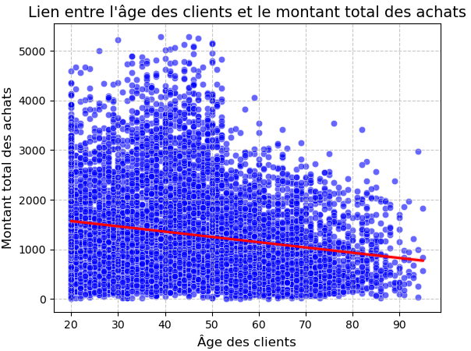
Analyses des indicateurs de ventes
Le lien entre l'âge des clients et le montant total des achats
On remarque que plus l’âge augmente nous avec une diminution progressive du montant total des achats avec un pic plus élevé entre 32 et 55 ans. Nous observons aussi quelques valeurs disperse.
Test de Spearman entre l'âge des clients et le montant total des achats (CA) :
- Coefficient de corrélation (rho) : -0.1845
- p-value : 0.0000
Conclusion : Il existe une corrélation significative entre l'âge des clients et le CA.

Slide 24
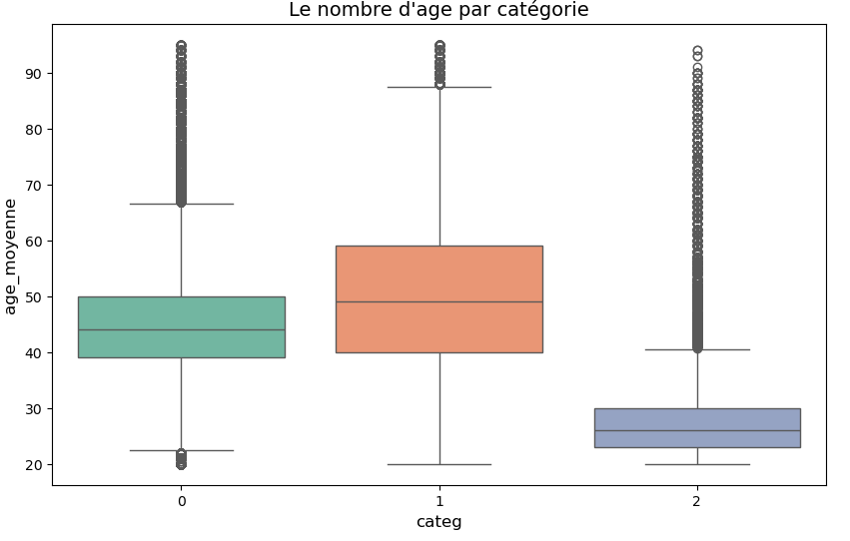
Analyses des indicateurs de ventes
Le nombre d‘âge par catégorie
Nous avons des différences notables dans la distribution de l'âge moyen entre les trois catégories.
La catégorie 1 a tendance à avoir des âges moyens plus élevés et plus dispersés.
La catégorie 2 a des âges moyens plus jeunes, mais avec des cas où l'âge moyen est beaucoup plus élevé.
La catégorie 0 se situe entre les deux avec une médiane autour de 45 ans.

Slide 25
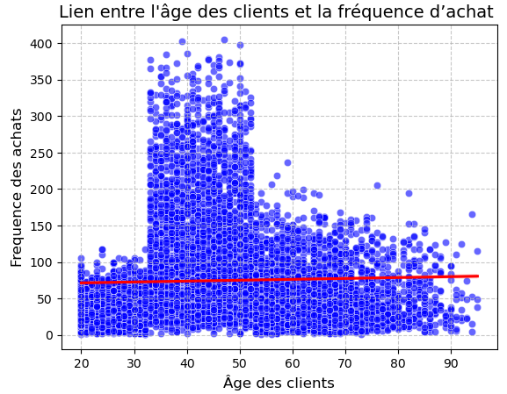
Analyses des indicateurs de ventes
Le lien entre l'âge des clients et la fréquence d’achat
On remarque que plus l’âge augmente nous avec une augmentation progressive de la fréquence d’achat des achats avec un pic plus élevé entre 32 et 55 ans. Nous observons aussi quelques valeurs disperse.
Test de Spearman entre l'âge des clients et la fréquence d'achat :
- Coefficient de corrélation (rho) : 0.1277
- p-value : 0.0000
Conclusion : Il existe une corrélation significative entre l'âge des clients et la fréquence d'achat.

Slide 26
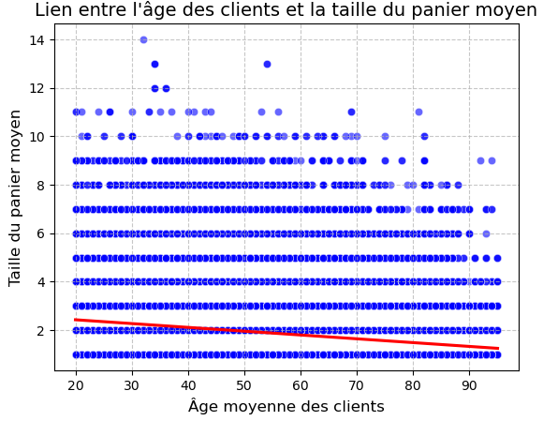
Analyses des indicateurs de ventes
Le lien entre l'âge des clients et la taille du panier moyen
Plus l’âge augmente nous observons une baisse progressive du panier avec quelques dispersion entre 32 ans et 55 ans.
Test de Spearman sur le lien entre l'âge des clients et la taille du panier moyen :
- Coefficient de corrélation (rho) : -0.2313
- p-value : 0.0000
Conclusion : Il existe une corrélation significative entre l'âge des clients et la taille du panier moyen.

